Slide 1
Игра- викторина по сказкам
Учитель начальных классов МБОУ СОШ с.Родники
Юлина Ольга Юрьевна

Slide 2
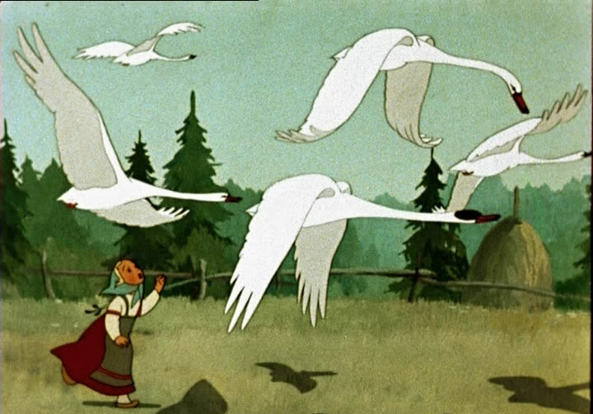
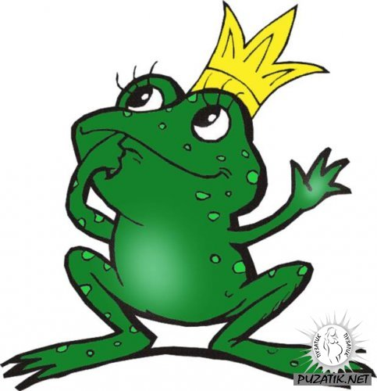
Вспомним имена сказочных героев.

Slide 3
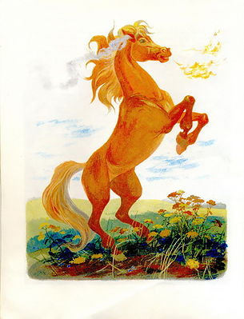
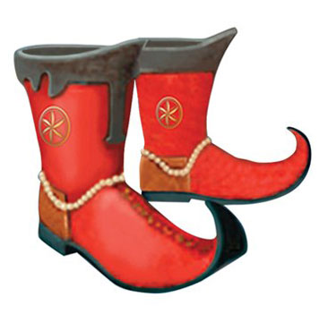
Вспомним имена сказочных героев.

Slide 4
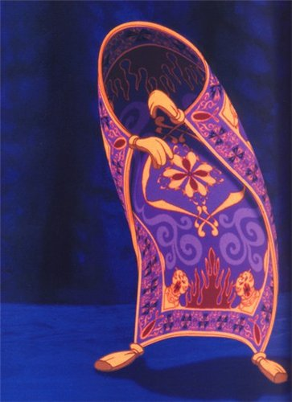
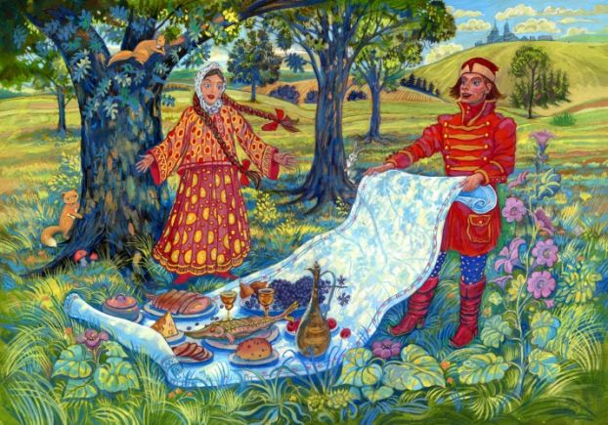
Вспомним имена сказочных героев.

Slide 5
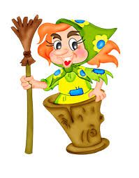
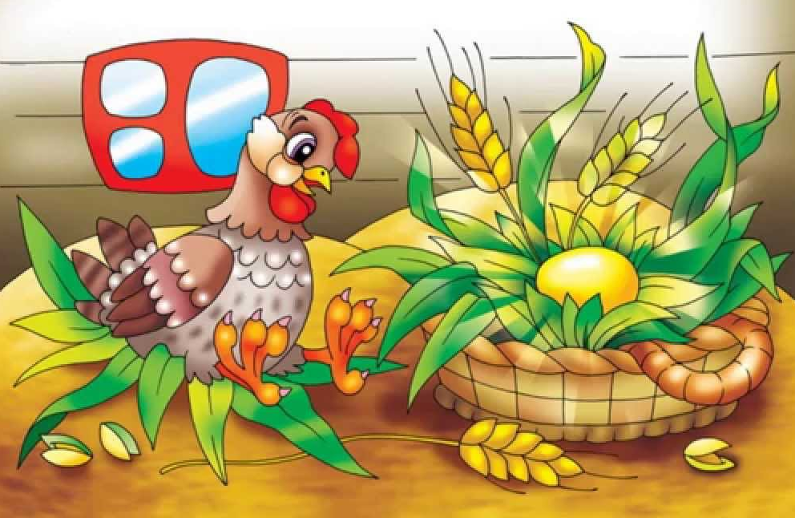
Вспомним имена сказочных героев.

Slide 6
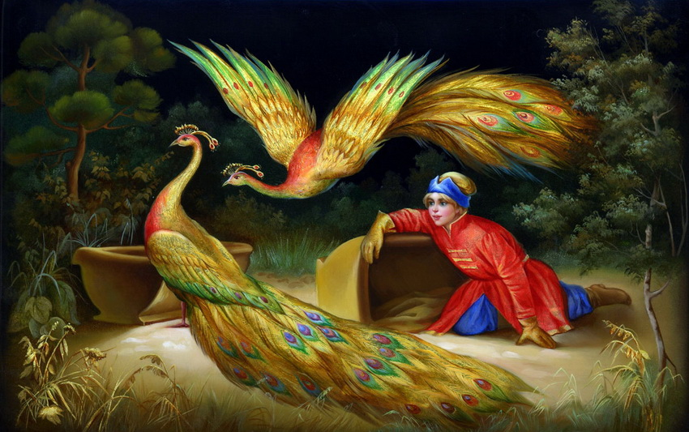
Вспомним имена сказочных героев.

Slide 7
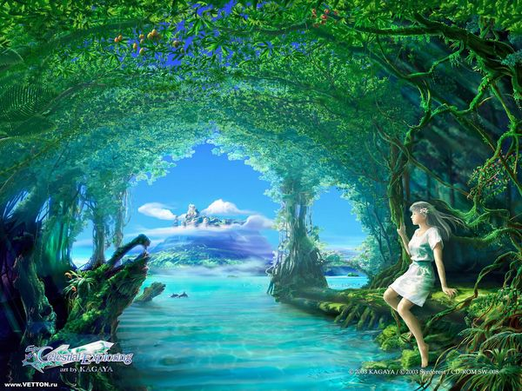
Составьте название сказок
Гуси Снегурочка
Каша Лебеди
Петушок Топор
Девочка Зернышко
Лиса Тетерев

Slide 8
Вспомним сказку по ее отрывку

Slide 9
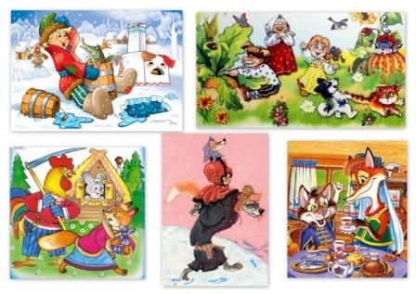
Отгадайте название сказки по опорным словам.

